Slide 1
Gastronomia i trobades interculturals
Les dones de la ciutat preparem nou projecte!
Granollers
Economia Social i Solidària
Inici: Properament

Slide 2
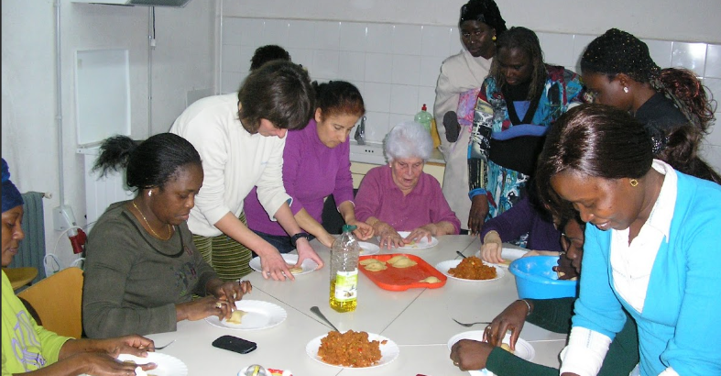
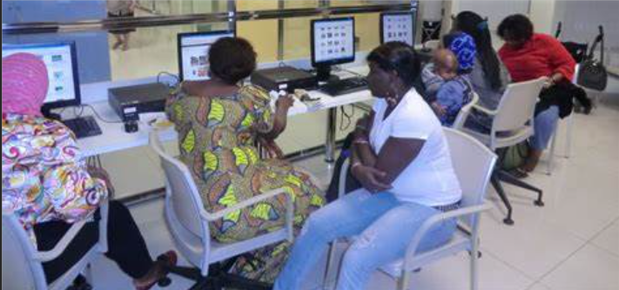
Objectius de l’activitat
Trobades per xerrar i conèixer la llengua.
Enxarxar els col·lectius de dones de la ciutat.
Tallers i intercanvi de cuina intercultural.
Elaboració de receptes i menús fruit de l’intercanvi.
Preparar-nos pel món laboral i digital.
Associar-nos.

Slide 3
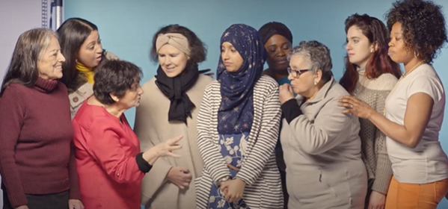
Què farem?
Practicarem el català.
Xerrarem sense por a equivocar-se, ajudant-nos les unes a les altres.
Aprendrem paraules noves, quotidianes, del dia a dia.
Parlarem de les nostres inquietuds i del nostre dia a dia amb altres companyes.
Ens relacionarem.
Aprendre’m a fer coses juntes.
I ens divertirem!
Trobades per xerrar i conèixer la llengua
Enxarxar els col·lectius de dones

Slide 4
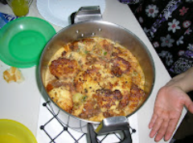
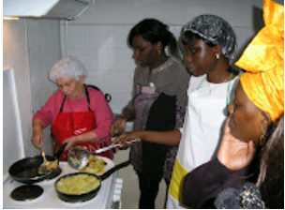
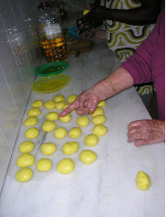
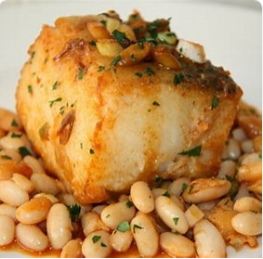
Què farem?
Tallers i intercanvis de cuina intercultural
Aprendrem tècniques de cuina.
Aprendrem a fer-ho juntes.
Intercanviarem coneixements i receptes.
Aprendrem cuina de reaprofitament.
Inventarem menús i noves receptes de cuina de fusió.
Dissenyarem com será el catéring que oferirem al mercat.
Elaboració de receptes i menús fruit de l’intercanvi

Slide 5
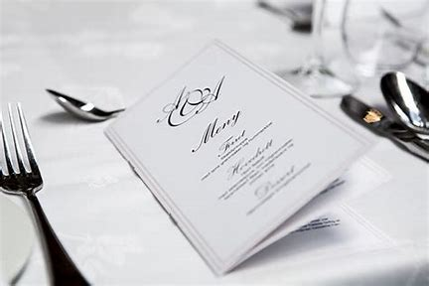
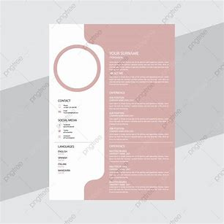
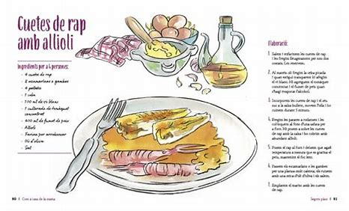
Què farem?
Preparar-nos pel món laboral i digital
Ens treiem el carnet de manipuladores d’aliments.
Aprenem a buscar receptes per Internet.
Aprenem a fer el nostre currículum.
Aprenem a buscar feina per Internet.
Aprenem a fer el nostre menú a l’ordinador.
Busquem ajudar per difondre el nostre càtering.
Aprenem nutrició
Aprenem sistema d’estalvi (CAF) per ajudar-nos en la llibertat econòmica
Ens associarem.

Slide 6
Juntes fem millor el món!!
Granollers
Economia Social i Solidària

